Slide 1
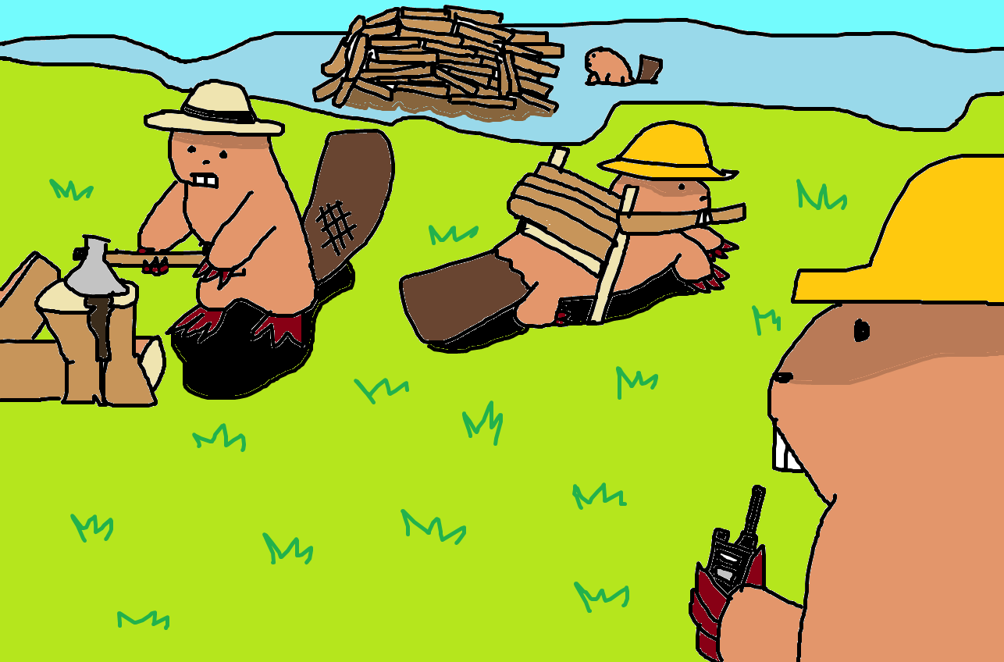
{ 캡스톤디자인II 중간 발표 }
SPY Beaver
20191727 김민석
20191739 유민혁
<담당 교수>
이 정 교수

Slide 2
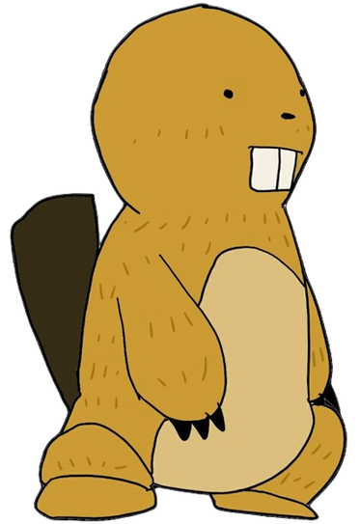
목차
콘텐츠 설명
1
구현이 된 기능
2
플레이 시연 영상
3
4
추진 계획
5
노션 활용

Slide 3
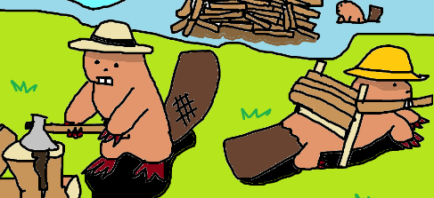

콘텐츠 설명
플레이하는 방법
비버 팀 vs 스파이 비버
비버 팀
건축 재료를 수집하고 그 재료로 댐을 지어서 시간 안에 완성 하는것이 목표
팀원이 스파이 팀보다 많고 할 일이 많은 만큼, 비버간에 역할 분리가 필요
재료 캐오는 비버
댐 건축하는 비버
사람들이 와서 댐을 부수기 전에 완공해야 한다.(제한시간)

Slide 4
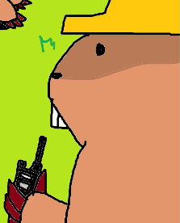
스파이 팀
인간들이 몰래 심어놓은 스파이 비버
전파탑을 설치해서 위치정보를 사람에게 알려서 제한시간을 감소시킬 수 있음
제한시간이 되기 전까지 비버 팀이 댐을 완성 못하면 인간들이 와서 다 때려 부순다-> 스파이팀 우승

Slide 5
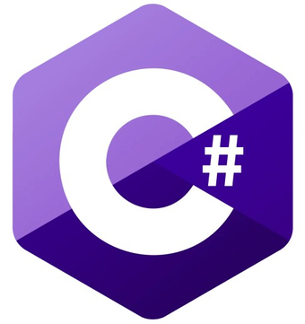

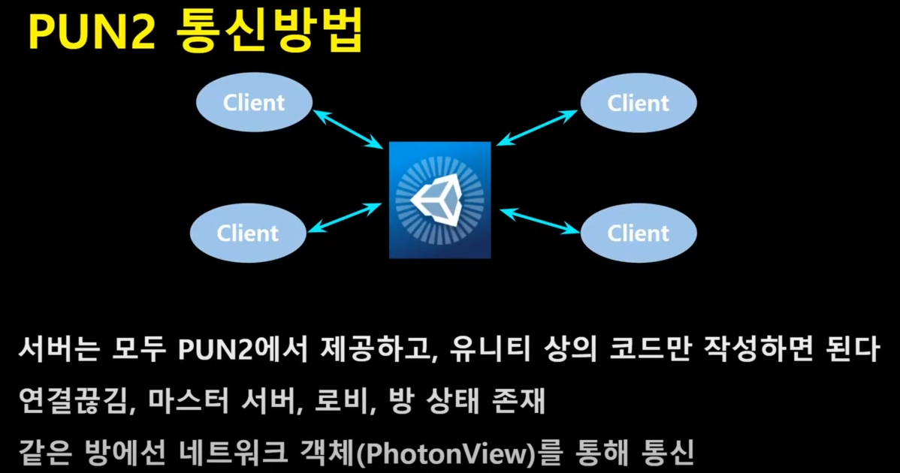
구현 기술 및 도구
Unity 엔진과 C#을 기본으로 하여 게임의 그래픽 및 로직을 구현.
Photon Unity Networking(PUN) 라이브러리를 활용하여 서버와 로비를 구현하고 클라이언트와 연결을 통해 네트워킹 및 멀티플레이어 기능을 구현.

Slide 6
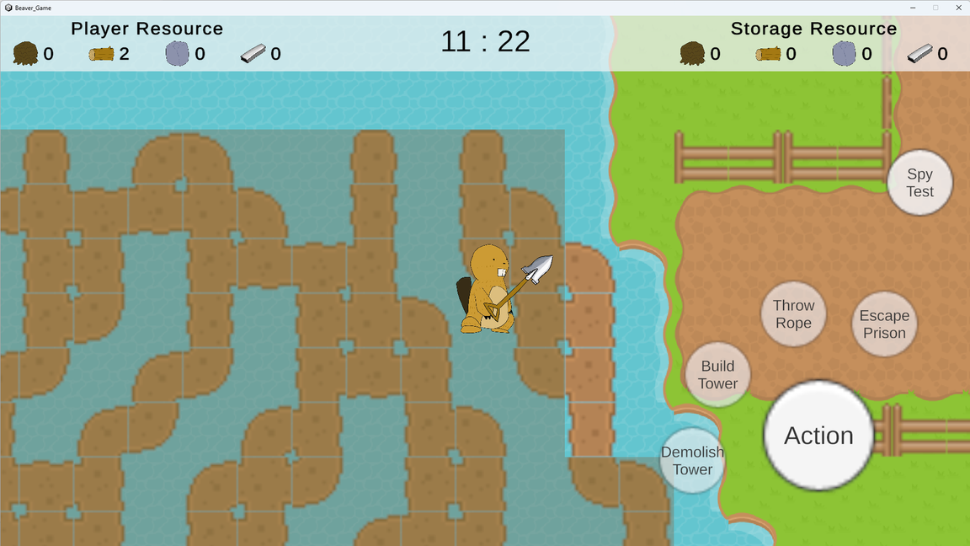
구현이 된 기능
방 생성, 참가 로직 구현
사용자 경험을 위한 배경음 추가
멀티플레이 서버 동기화 문제
인게임 기능 구현
애니메이션(수영 모션) 추가 구현
자원 채집 미니 게임 완성

Slide 7
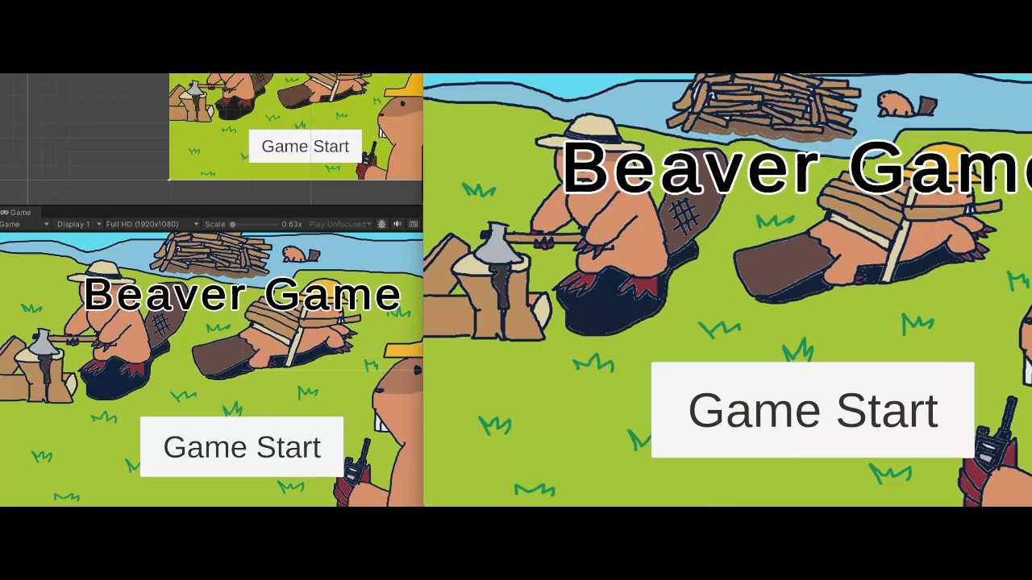
플레이 시연 영상 (방 생성, 참가 로직 구현)
멀티플레이 환경에서 방을 생성
생성된 방에 다른 플레이어가 참여할 수 있는 기능

Slide 8
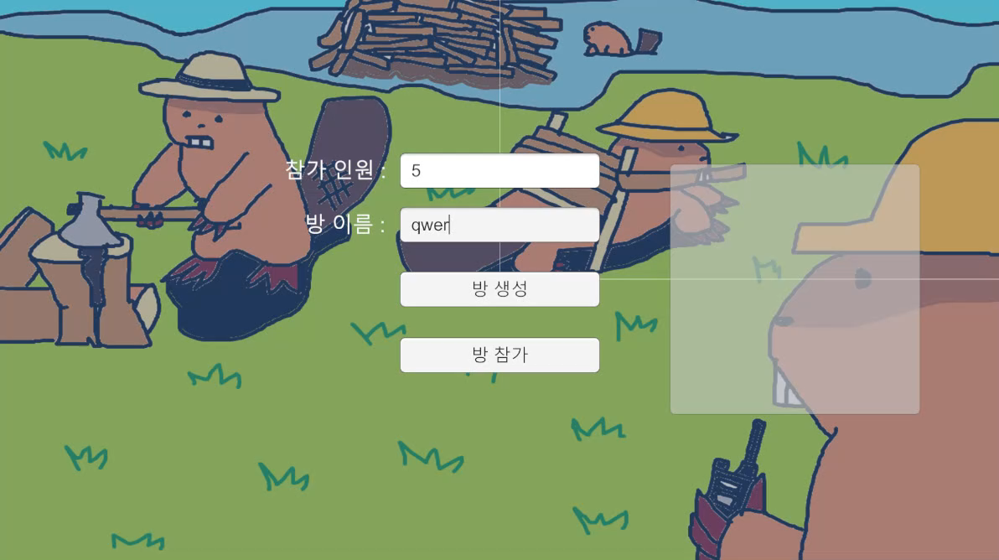
플레이 시연 영상 (사용자 경험을 위한 배경음 추가)
게임의 몰입도를 높이기 위한 배경음 제작

Slide 9
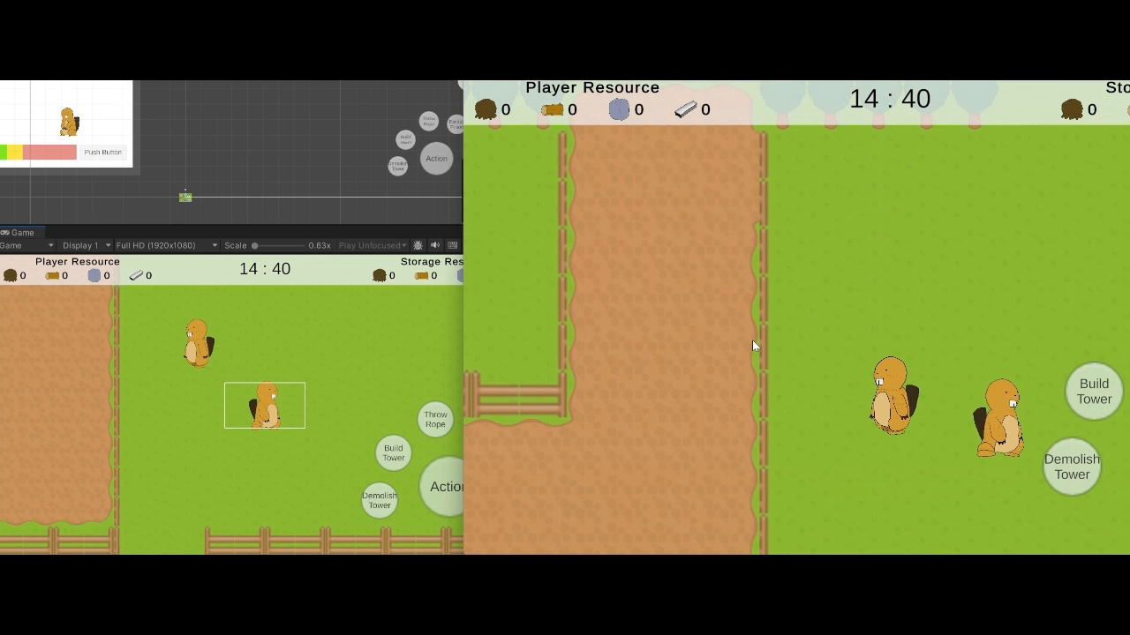
플레이 시연 영상 (멀티플레이 서버 동기화 문제 해결)
모든 플레이어 간 동기화 문제가 발생하지 않도록 개선
서버 측에서 각 플레이어의 위치, 행동 등의 데이터를 실시간으로 수신, 처리

Slide 10
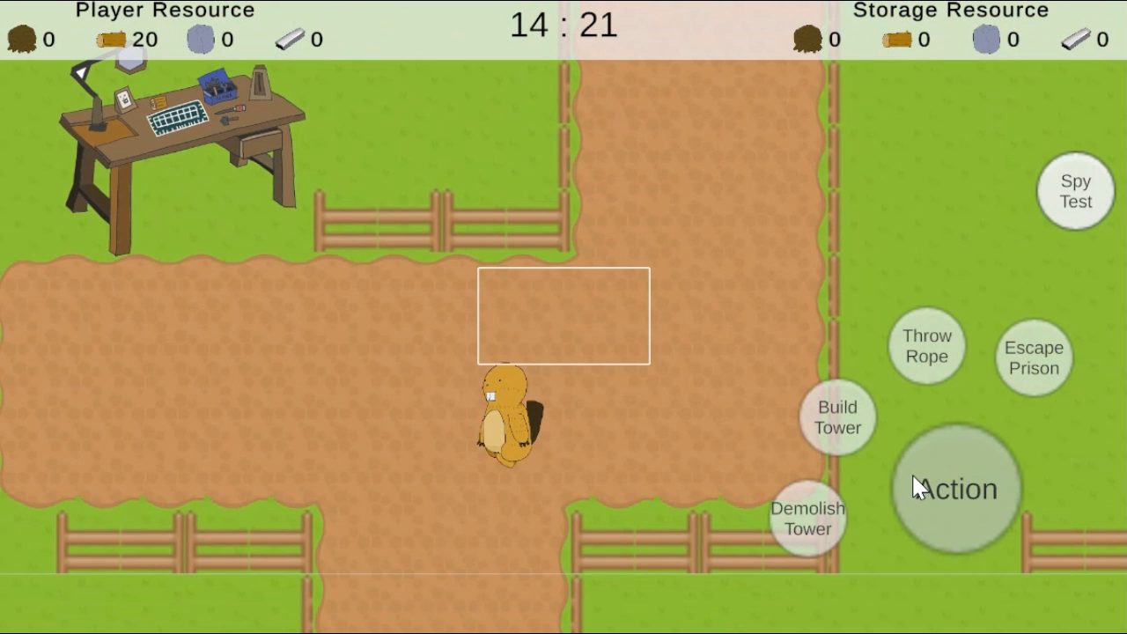
플레이 시연 영상 (인게임 기능 구현)
애니메이션(수영 모션) 추가 구현

Slide 11
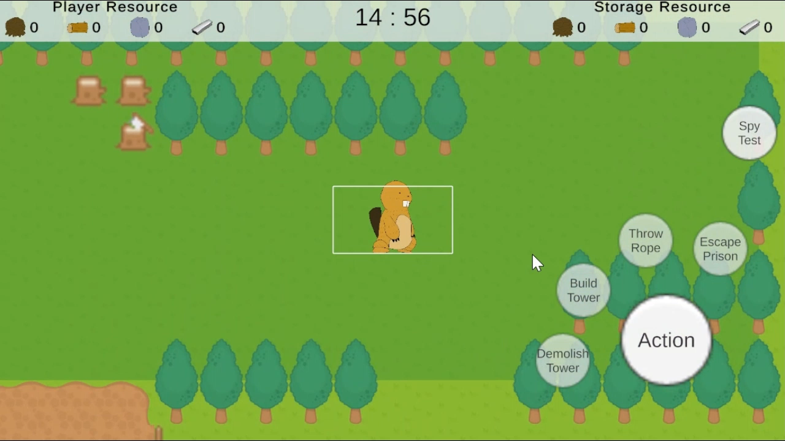
플레이 시연 영상 (인게임 기능 구현)
자원 채집 과정을 게이지 맞추기 형식으로 변경
초록: 2개, 노랑: 1개, 빨강 0개 자신 기준 원 범위 안에 랜덤으로 생성

Slide 12
추진 계획
9월 | UI 개선 및 효과음과 다양한 배경음 추가 (+음량 조절) 아웃게임(시작, 대기, 엔딩 화면) 설명서 및 민원 게시판 웹사이트 개발 공모전 참가 (충청권 인디게임 공모전 “인디유“)
10월 | CCTV 기능 추가 아이템 또는 장비 효과, 캐릭터 효과 추가 공모전 참가 후 받은 피드백 기반으로 게임 개선
11월 | 크로스 플랫폼 개발 (Android)

Slide 13
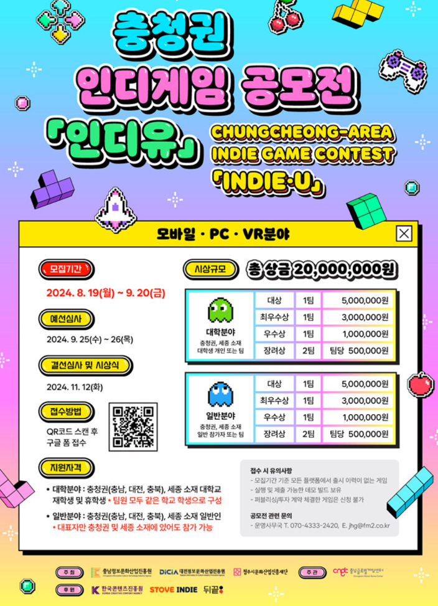
추진 계획

Slide 14
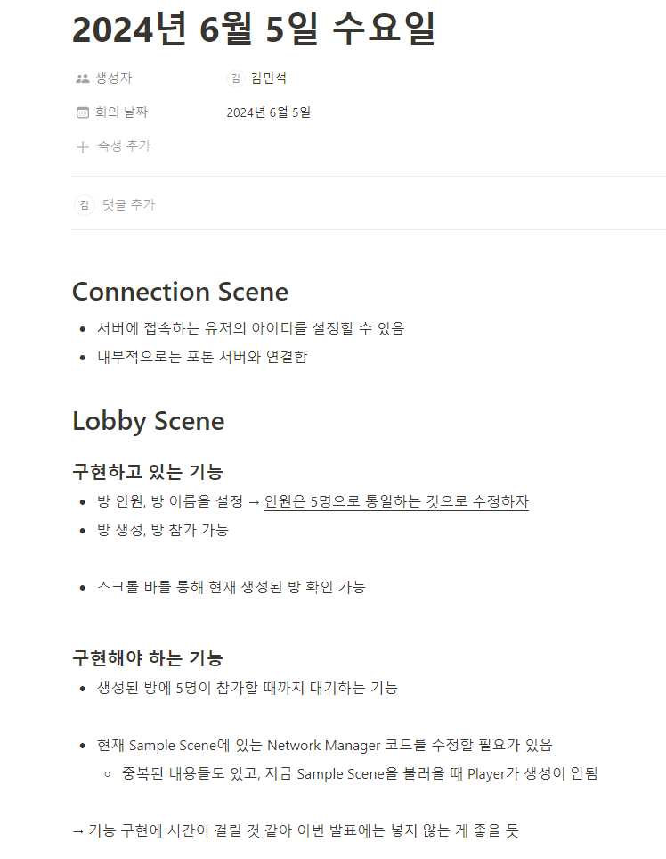
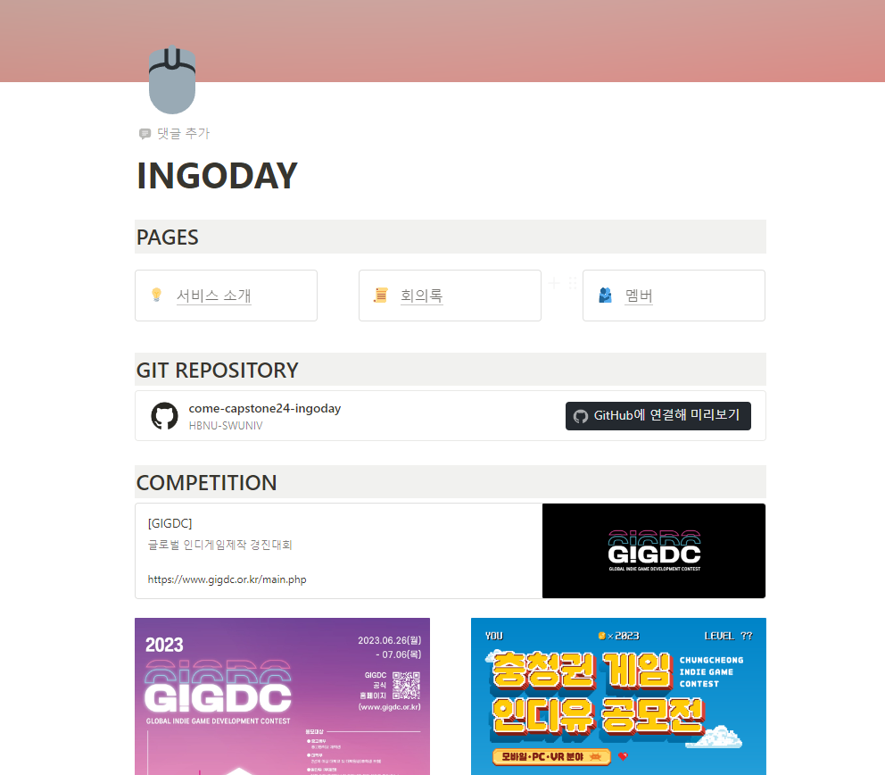
노션 활용
(회의록 작성, 프로젝트 진행도 관리)
https://davemins.notion.site/INGODAY-728ad3b1ef1744dca2e15b9526e9d325

Slide 15
{ 감사합니다 }

